Slide 1

Σπασμοί της παιδικής ηλικίας
Ευθυμία Βαργιάμη
Αναπληρώτρια Καθηγήτρια
Παιδιατρικής-Παιδιατρικής Νευρολογίας
Α΄Παιδιατρική Κλινική

Slide 2

Εισαγωγή
οι σπασμοί αποτελούν ένα από τα συχνότερα συμπτώματα που απαιτούν άμεση αντιμετώπιση κατά την παιδική ηλικία
περίπου 1-2% όλου του πληθυσμού και 4% του παιδιατρικού πληθυσμού εμφανίζει τουλάχιστον μία φορά στη ζωή του ένα επεισόδιο σπασμών

Slide 3

Τί θα μάθουμε...
τί είναι η επιληπτική κρίση;
αιτιολογία επιληπτικών κρίσεων στην παιδική ηλικία
άμεση αντιμετώπιση επιληπτικών κρίσεων
Status epilepticus – αντιμετώπιση

Slide 4
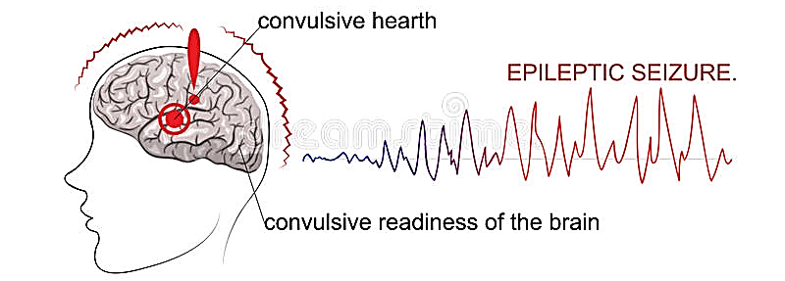
Επιληπτική κρίση
διαλείπουσα στερεότυπη εμφάνιση σημείων ή/και συμπτωμάτων, όπως διαταραχή της συνείδησης, συμπεριφοράς, συναισθήματος, κινητικής λειτουργίας ή αισθητικότητας, που οφείλεται σε παροξυντικές εκφορτίσεις, δηλαδή σε ανώμαλη, υπερβολική ή σύγχρονη νευρωνική δραστηριότητα στον εγκέφαλο

Slide 5

Α΄. Επιληπτικές κρίσεις στην παιδική ηλικία

Slide 6
Είδη επιληπτικών κρίσεων
προκλητές ή ευκαιριακές (ή συμπτωματικές) επιληπτικές κρίσεις
εμφανίζονται ως συνέπεια ΑΜΕΣΗΣ επίδρασης βλαπτικών παραγόντων στον εγκέφαλο, π.χ. πυρετός, υποξία
απρόκλητες επιληπτικές κρίσεις
δεν ανευρίσκεται οξύ βλαπτικό αίτιο
αντανακλαστικές επιληπτικές κρίσεις
επίδραση συγκεκριμένου εκλυτικού αιτίου, π.χ. λάμψεις

Slide 7

Αίτια ευκαιριακών επιληπτικών κρίσεων
πυρετός
υποξία
υπογλυκαιμία
υπασβεστιαιμία
ηλεκτρολυτικές διαταραχές
σύμφυτες διαταραχές μεταβολισμού
τραύμα ΚΝΣ
λοίμωξη ΚΝΣ
νεφρική ανεπάρκεια
ηπατική ανεπάρκεια
πορφυρία
φάρμακα (στέρηση φαρμάκων)
τοξίνες

Slide 8
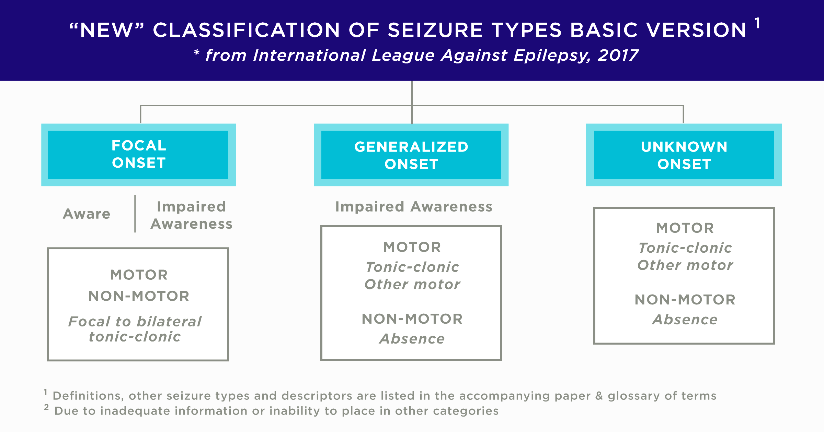
Είδη επιληπτικών κρίσεων

Slide 9


Slide 10
Πυρετικοί σπασμοί
η πιο κοινή αιτία επιληπτικών σπασμών στην παιδική ηλικία
2-5% των παιδιών ηλικίας 6 μηνών-5 ετών
αύξηση της κεντρικής θερμοκρασίας του σώματος >38^{ο}C
  ο ουδός της θερμοκρασίας που μπορεί να πυροδοτεί τους σπασμούς είναι μοναδικός για κάθε άτομο
συνήθως μέσα στις πρώτες 24 ώρες μιας ασθένειας
μπορεί να είναι το πρώτο σημείο της ασθένειας (25-50% ασθενών)

Slide 11

Πυρετικοί σπασμοί
Ορισμός …σύμφωνα με την ILAE, 1993
Πυρετικοί σπασμοί είναι επιληπτικοί σπασμοί που εμφανίζονται:
σε παιδιά ηλικίας μεγαλύτερης του ενός μηνός
κατά τη διάρκεια εμπύρετου νοσήματος που δεν οφείλεται σε λοίμωξη του ΚΝΣ
δεν πληρούν τα κριτήρια διάγνωσης οξέων συμπτωματικών σπασμών (π.χ. ηλεκτρολυτικές, μεταβολικές δ/χές)
χωρίς προηγούμενο ιστορικό νεογνικών ή απύρετων σπασμών
ΙLAE. Guidelines for epidemiologic studies on epilepsy. Epilepsia. 1993;34:592–596.

Slide 12


Πυρετικοί σπασμοί
    συνήθως εμφανίζονται μεταξύ 6 μηνών-5 ετών
    κατατάσσονται από την ILAE (2001) στις καταστάσεις που δεν θεωρούνται επιληψία
    διακρίνονται σε απλούς και επιπλεγμένους ΠΣ
Απλοί
    γενικευμένοι τονικοκλονικοί σπασμοί
    διάρκεια <15 min (10 κατά άλλους)
    συμβαίνουν μια φορά το 24ωρο ή/και δεν επαναλαμβάνονται στα πλαίσια του ίδιου εμπυρέτου
    κανένα μετακριτικό έλλειμμα

Slide 13

Πυρετικοί σπασμοί
    συνήθως εμφανίζονται μεταξύ 6 μηνών-5 ετών
    κατατάσσονται από την ILAE (2001) στις καταστάσεις που δεν θεωρούνται επιληψία
    διακρίνονται σε απλούς και επιπλεγμένους ΠΣ
Επιπλεγμένοι
    εστιακοί σπασμοί
    διάρκεια >15 min (10 κατά άλλους)
    συμβαίνουν δύο ή περισσότερες φορές το 24ωρο ή/και επαναλαμβάνονται στα πλαίσια του ίδιου εμπυρέτου
    μπορεί να εμφανιστεί μετακριτική πάρεση του Todd

Slide 14
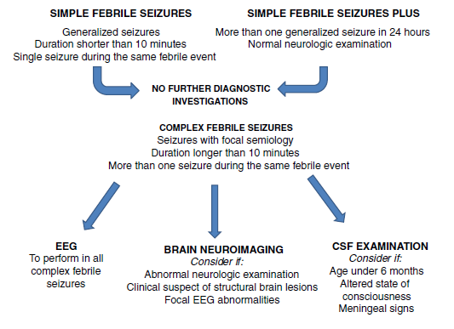
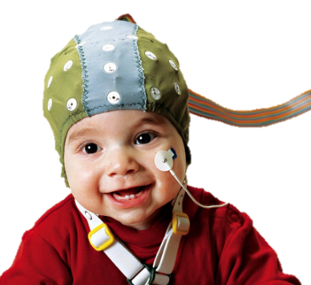
Εκτίμηση παιδιού με ΠΣ
        M Mastrangelo, F Midulla et al: Actual insights into the clinical management of febrile seizures. Eur J Pediatr. 2014 Aug;173(8):977-82

Slide 15
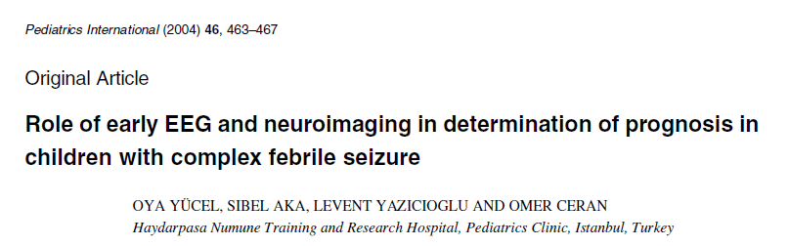
Εκτίμηση παιδιού με ΠΣ

Slide 16
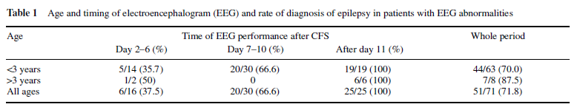
Εκτίμηση παιδιού με ΠΣ
    over a period of 7 years, the authors evaluated 159 children (age range: 2 months–5 years)
    electroencephalogram abnormality was found in 71 cases; 51 of these were diagnosed with epilepsy during follow up
    six of the 16 cases whose EEGs were abnormal between days 2 and 6 were diagnosed with epilepsy
    20 of the 30 cases whose EEGs were abnormal between days 7 and 10 were diagnosed with epilepsy
    all 25 cases who had abnormal EEGs after day 11 were diagnosed with epilepsy
if neurological examination of CFS patients are normal after their clinical status has stabilised, EEG should be performed after 7 days at the earliest, however for the most
accurate diagnosis EEG should be performed 10 days after CFS
the most important predictor for neuroimaging was found to be detection of postictal neurologic deficit
MRI had no advantages over CT in first treating CFS in the emergency unit

Slide 17
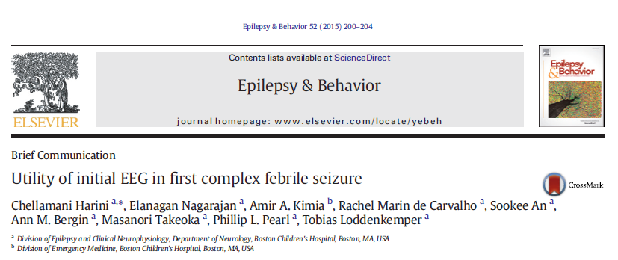
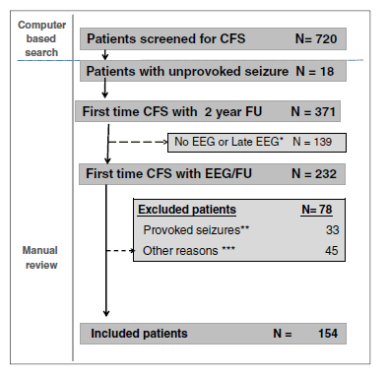
Εκτίμηση παιδιού με ΠΣ

Slide 18
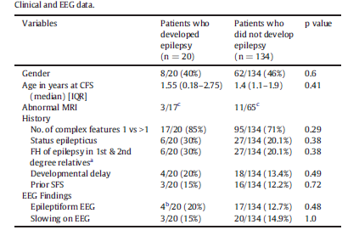
Εκτίμηση παιδιού με ΠΣ
epileptiform abnormalities seen on an initial EEG after a first CFS were a poor predictor of subsequent epilepsy
early EEG abnormalities after a first CFS are not likely to identify patients at risk for epilepsy
there are probably multiple factors influencing the occurrence of abnormalities seen on the EEG including age of the patient, timing of EEG, and genetic syndrome (Dravet syndrome, PCDH19-related epilepsy, genetic epilepsy with febrile seizures)

Slide 19
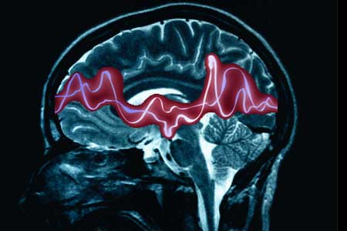
Β΄. Άμεση αντιμετώπιση σε επιληπτική κρίση

Slide 20
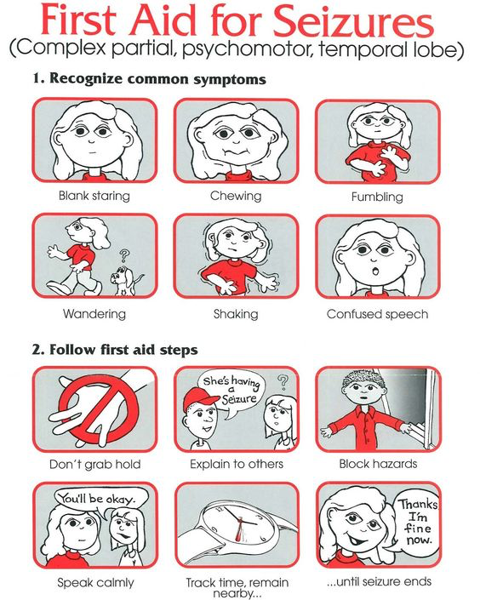
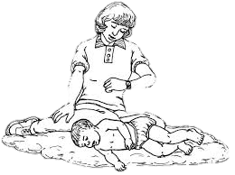
Άμεση αντιμετώπιση σε επιληπτική κρίση
κατά τη διάρκεια της κρίσης:
μείνετε ψύχραιμοι
προστατέψτε το κεφάλι του παιδιού από τραυματισμό (μαξιλάρι)
χαλαρώστε τα ρούχα γύρω από το λαιμό
απομακρύνετε πιθανούς κινδύνους
δείτε την ώρα!
ΜΗΝ κρατάτε το παιδί κάτω με δύναμη!
ΜΗΝ τοποθετείτε τίποτε στο στόμα του παιδιού!

Slide 21
Άμεση αντιμετώπιση σε επιληπτική κρίση
αν η κρίση σταματήσει σε <5 λεπτά:
ελέγξτε την αναπνοή του παιδιού
τοποθετήστε σε θέση ανάνηψης
μιλήστε στο παιδί ήρεμα όταν συνέλθει
- μπορεί να νυστάζει μέχρι και μία ώρα
μετά την κρίση
αν η κρίση συνεχίζει για >5 λεπτά:
  καλέστε ασθενοφόρο
  χορηγήστε διαζεπάμη από το ορθό ή μιδαζολάμη

Slide 22
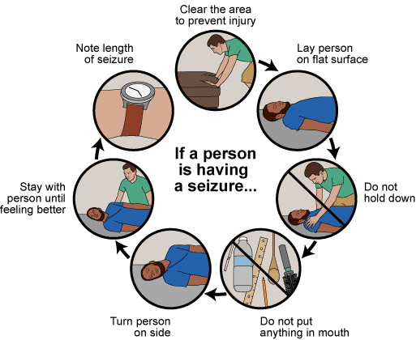
Άμεση αντιμετώπιση σε επιληπτική κρίση

Slide 23

Άμεση αντιμετώπιση σε επιληπτική κρίση

Slide 24
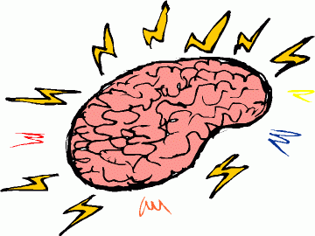
Γ. Status epilepticus
ορισμός:
ως status epilepticus ορίζεται επεισόδιο σπασμών διάρκειας άνω των 30 λεπτών ή περισσότερα των δυο επεισόδια σπασμών διάρκειας άνω των 30 λεπτών, χωρίς να ανακτήσει τη συνείδησή του ο ασθενής στο ενδιάμεσο
αίτια:
πυρετικοί σπασμοί
λοίμωξη ΚΝΣ
επιληψία
υποξία
μεταβολικές δ/χές

Slide 25
Άμεσες επιπλοκές Status epilepticus
απόφραξη του αεραγωγού
εισρόφηση
υπέρταση
αρρυθμίες
ΔΕΠ
πνευμονικό οίδημα
αποτελεσματική πλέον αντιμετώπιση του SE στην παιδική ηλικία μείωσε τη θνητότητα σε ποσοστά 1-5%

Slide 26
Αντιμετώπιση SE
υπεύθυνος Παιδίατρος(Leader Registrar)
υπεύθυνος Επειγοντολόγος(Leader A&E)
εποπτεία- συντονισμός
υπολογισμός δόσεων φαρμακευτικής αγωγής
χρονομέτρηση κι εκτέλεση βημάτων APLS και Guideline SE
παρέμβαση όπου απαιτείται (ιατρικές πράξεις, υπολογισμός δόσεων,κλήση αναισθησιολόγου κτλ)

Slide 27
Αντιμετώπιση SE
ειδικευόμενος ή και ειδικός Παιδίατρος
εκτέλεση βημάτων APLS [εξασφάλισης βατότητας αεραγωγού, εξασφάλιση περιφερικής φλέβας, υπολογισμός Κλίμακα Γλασκώβης (GCS) κτλ]
επανέλεγχος δόσεων φαρμάκων-χρόνων (αν υπάρχει δεύτερος)
λήψη ιστορικού από ΕΚΑΒ και γονείς (αν υπάρχει δεύτερος)

Slide 28
Αντιμετώπιση SE
νοσηλευτής εξειδικευμένος σε παιδιατρικά επείγοντα περιστατικά (Α&Ε Nursing staff)
συνεργασία με ιατρό σε πράξεις όπως εξασφάλιση περιφερικής φλέβας, ρύθμιση ροής οξυγόνου κτλ
συνεχές monitoring των ζωτικών σημείων
παρασκευή φαρμάκων –υλικών
μεταφορά για άμεση λήψη αποτελεσμάτων π.χ αερίων

Slide 29
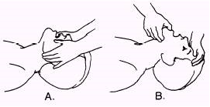
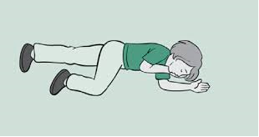
Airway (A)
εκτίμηση βατότητας αεραγωγού
χειρισμοί διάνοιξης αεραγωγού (έκταση κεφαλής και ανύψωση πώγωνος ή και jaw thrust)
αναρρόφηση εμεσμάτων από τη στοματική κοιλότητα
τοποθέτηση του παιδιού στη θέση ανάρρωσης (recovery position)

Slide 30
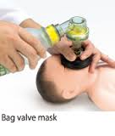
Breathing (B)
εκτίμηση αναπνευστικής ικανότητας
ελάττωση/μείωση αναπνευστικού ψιθυρίσματος κατά την ακρόαση, ακροαστικά ευρήματα
κορεσμός οξυγόνου
υψηλή ροή οξυγόνου (> 10lt /min) απλή μάσκα οξυγόνου
σε περίπτωση υποαερισμού χρήση bag-valve μάσκας και σκέψη για διασωλήνωση και μηχανικό αερισμό

Slide 31
Circulation (C)
καρδιακός ρυθμός: βραδυκαρδία υποδηλώνει αυξημένη ενδοκράνια πίεση
περιφερικές σφύξεις
αρτηριακή πίεση – υπέρταση μπορεί να είναι αποτέλεσμα των σπασμών
χρόνος τριχοειδικής επαναπλήρωσης
χρώμα δέρματος και θερμοκρασία

Slide 32
Circulation (C)
monitoring καρδιακού ρυθμού, αρτηριακής πίεσης, θερμοκρασίας
εξασφάλιση περιφερικής φλέβας (2 οδοί αν είναι εφικτό) ή ενδοοστικής σε περίπτωση αδυναμίας
ταυτόχρονη λήψη κατά την είσοδο της cannula αιματολογικών εξετάσεων (γλυκόζη, αέρια, νάτριο, κάλιο, ασβέστιο, φώσφορος, φυλλικό οξύ, γενική αίματος, βασικός βιοχημικός έλεγχος, πηκτικός έλεγχος, καλλιέργεια αίματος, διασταύρωση αίματος, τοξικολογικός έλεγχος, επίπεδα αντιεπιληπτικής αγωγής)

Slide 33
υπογλυκαιμία
bolus IV 2mg/kg 10% γλυκόζης και 0.45% Νacl 0.9%
shock
20ml/kg ταχεία έγχυση Nacl 0.9% + 1 δόση κεφοταξίμης ή κεφτριαξόνης (80mg/kg) σε υποψία σηψαιμίας ή μηνιγγίτιδας

Slide 34
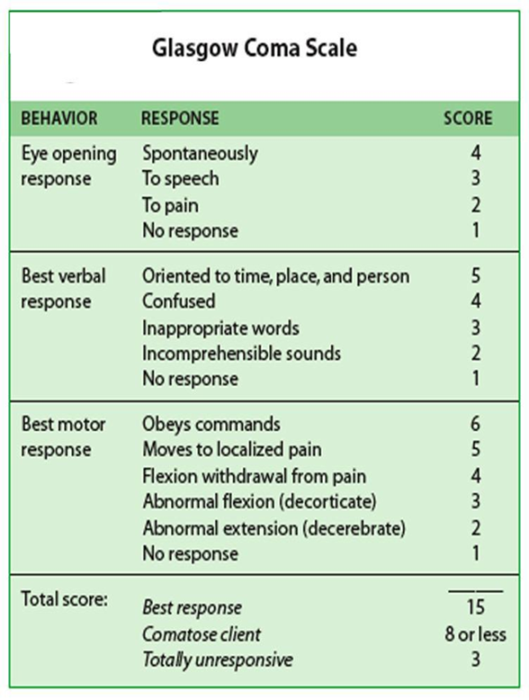
Disability (D)
AVPU (Alert Voice Pain Unresponsive)
GCS (Κλίμακα Γλασκώβης)
κόρες μέγεθος/αντίδραση
αποφλοίωση - απεγκεφαλισμός
αυχενική δυσκαμψία - σφύζουσα πηγή

Slide 35
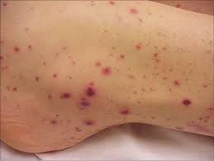
Exposure (E)
εξάνθημα
πορφυρικό /αιμορραγικό
πυρετός
Treating prolonged or repeated seizures and convulsive status epilepticus. NICE clinical guideline 137 (2012) UPΤDA 2015

Slide 36
Επείγουσα αντιμετώπιση SE

Slide 37
Επείγουσα αντιμετώπιση SE

Slide 38
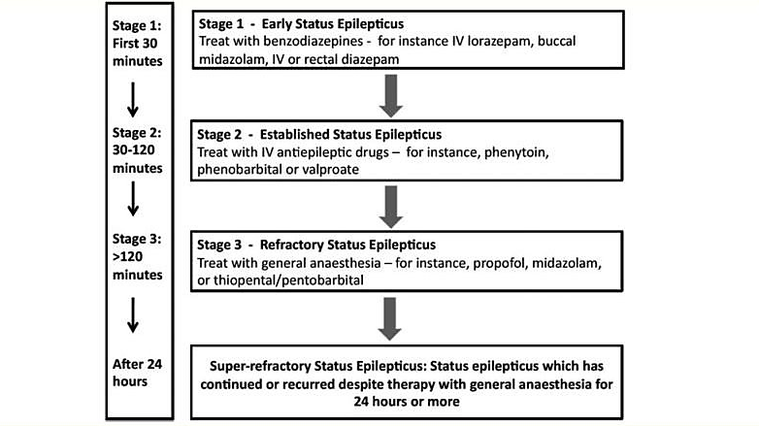
Στάδια SE

Slide 39
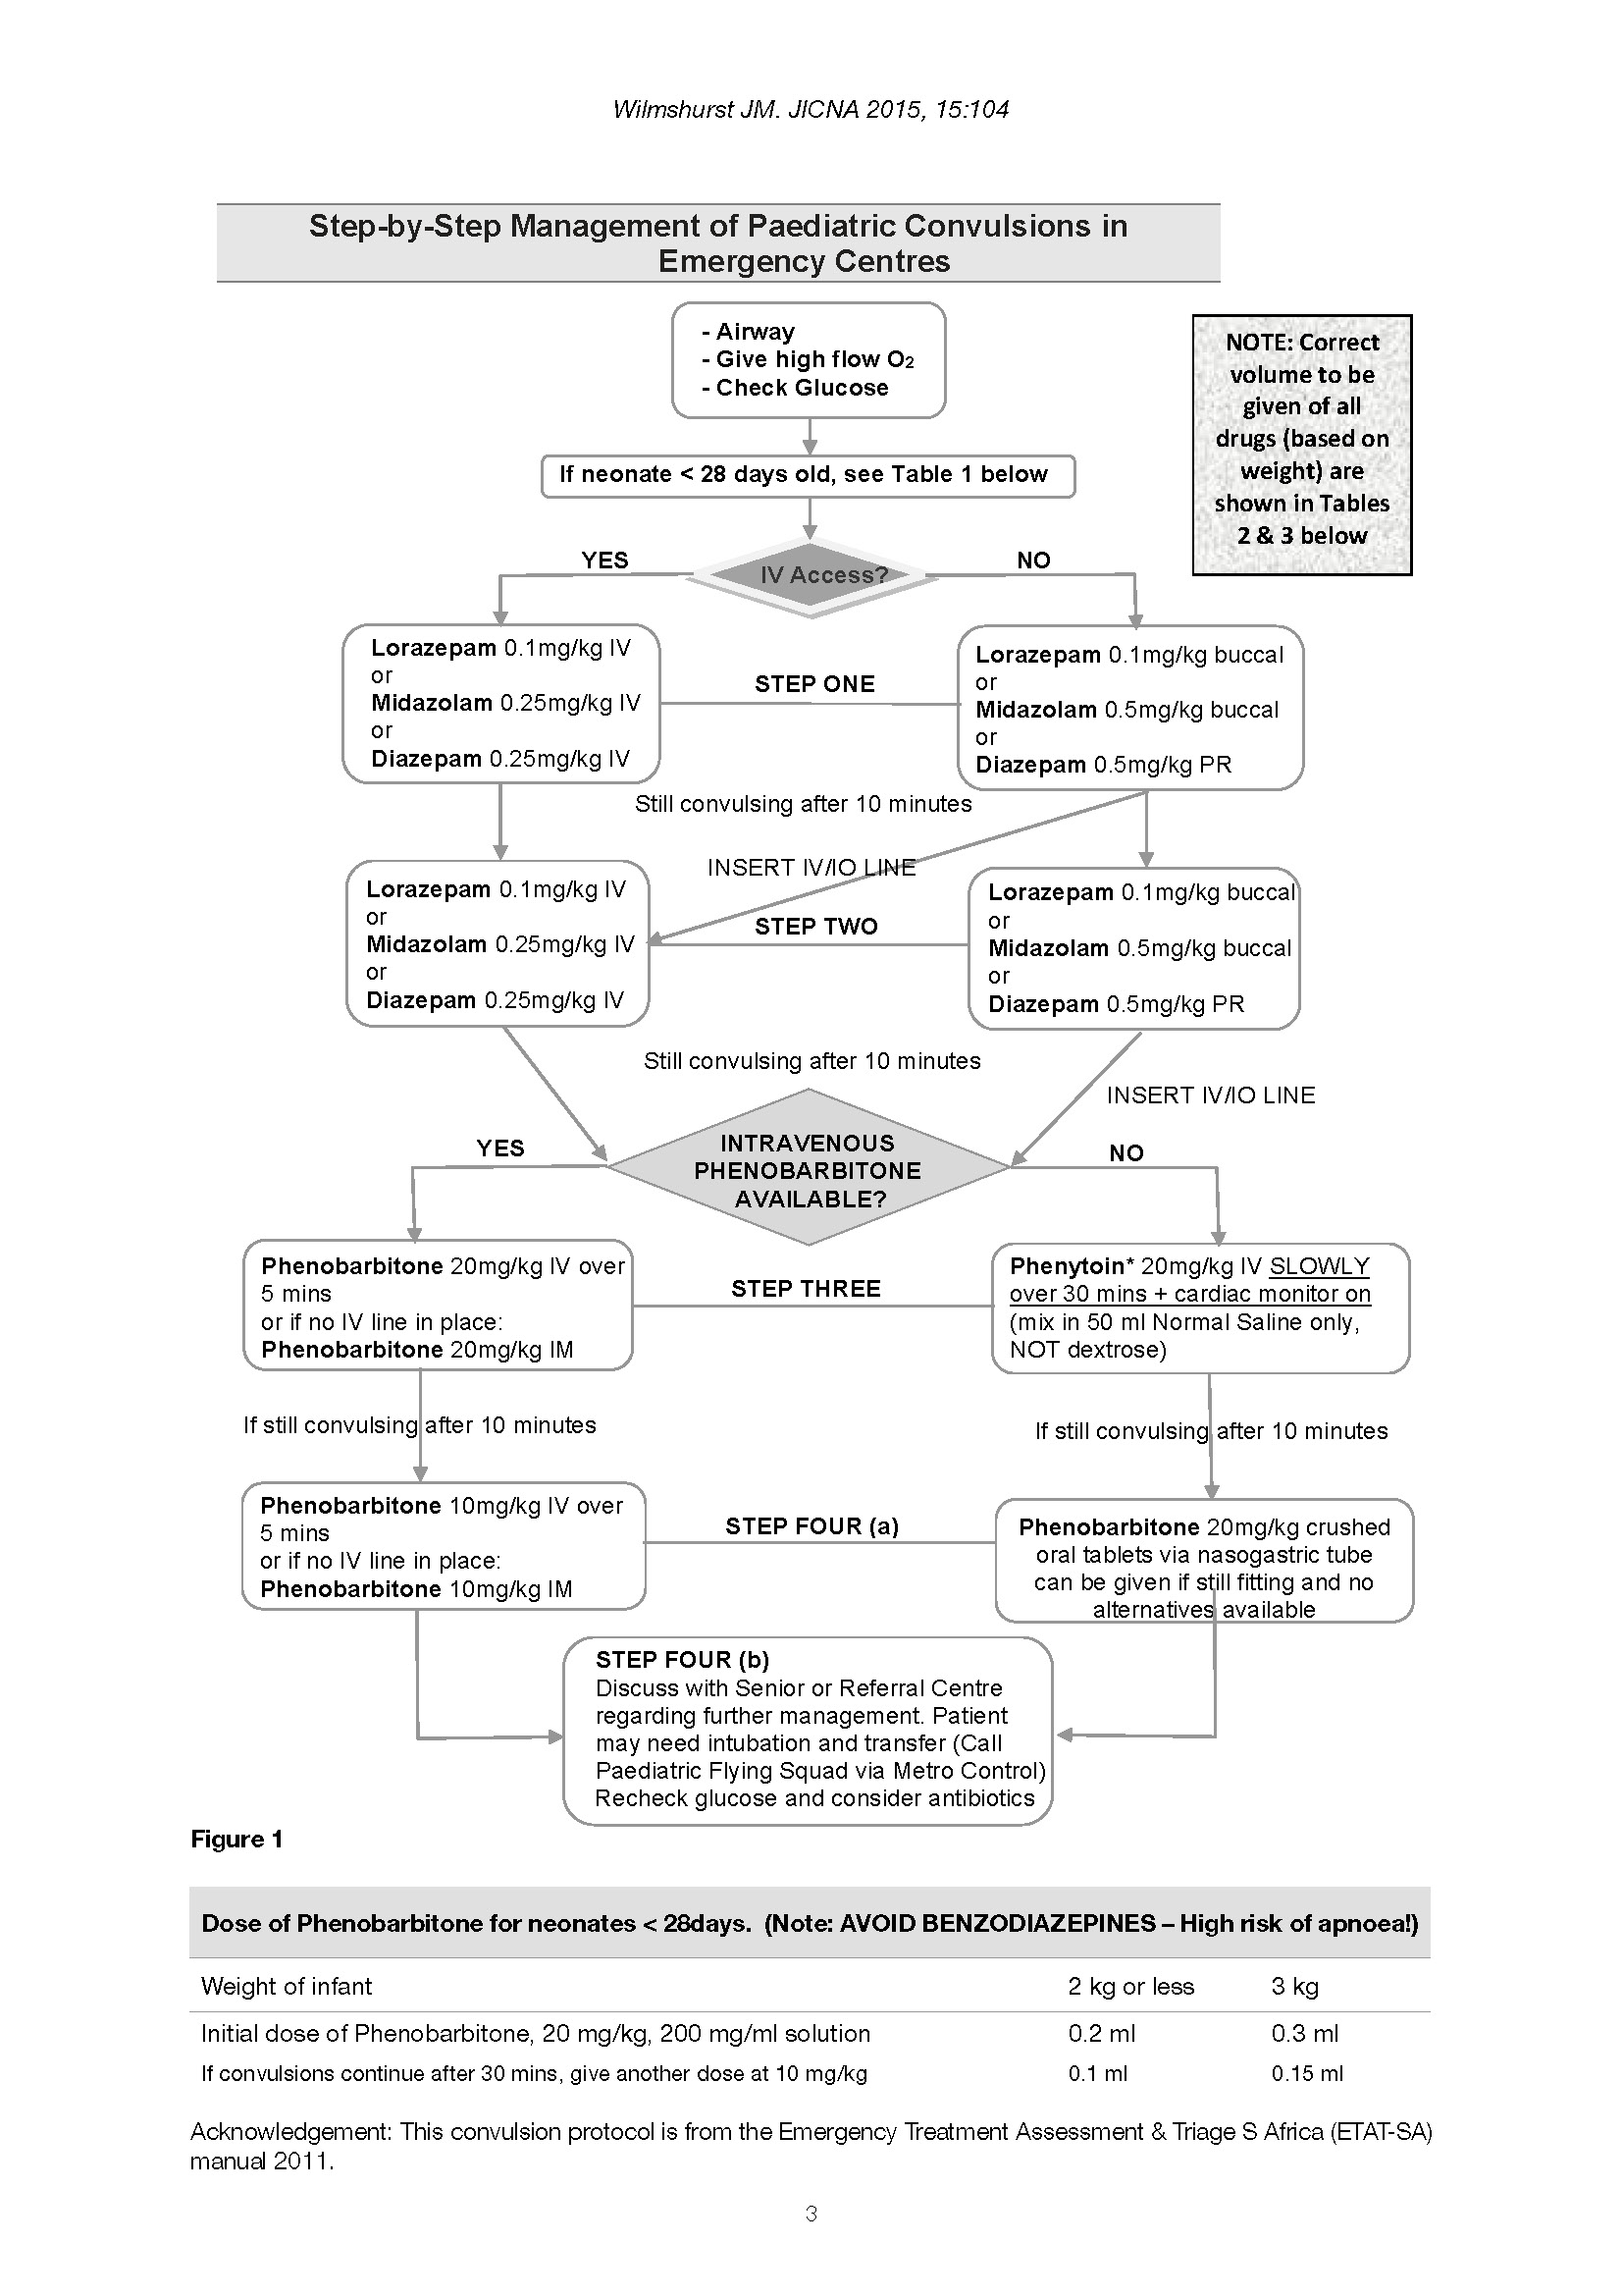

Slide 40
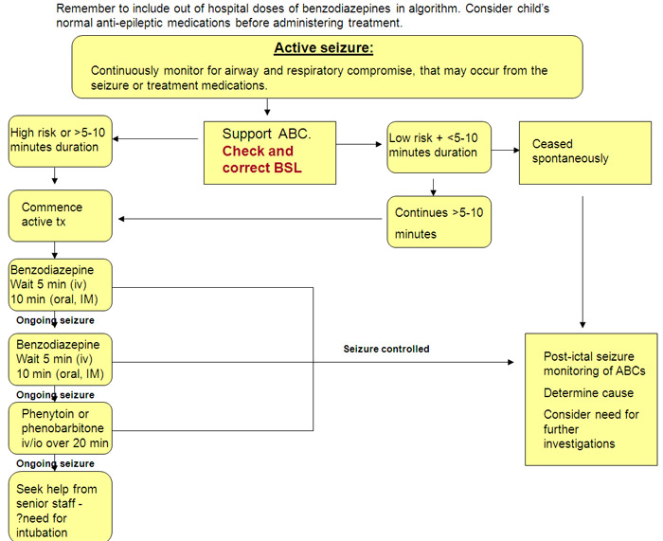

Slide 41
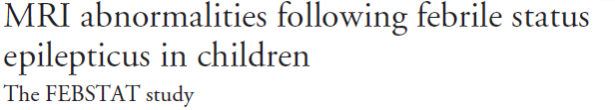
Status epilepticus
Neurology 2012;79:871–877

Slide 42
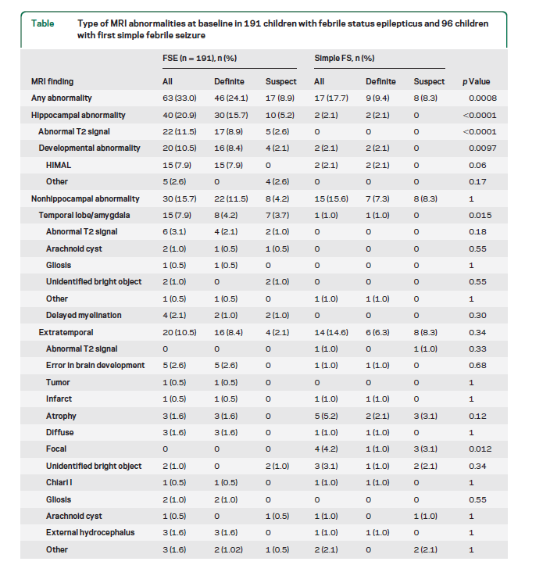

Slide 43
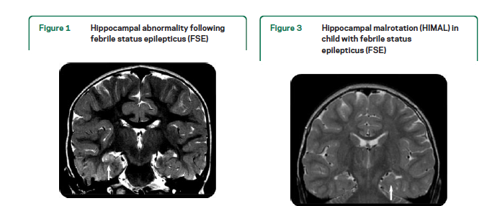
this prospective study demonstrates that children with FSE are at risk for acute hippocampal injury and that a substantial number also have abnormalities in hippocampal development
follow-up studies are in progress to determine the long-term outcomes in these children

Slide 44
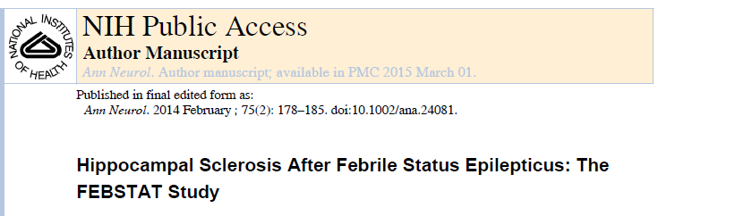
hippocampal T2 hyperintensity after FSE represents acute injury often evolving to a radiological appearance of HS after one year.
impaired growth of normal appearing hippocampi after FSE suggests subtle injury even in the absence of T2 hyperintensity
longer follow-up is needed to determine the relationship of these findings to TLE

Slide 45
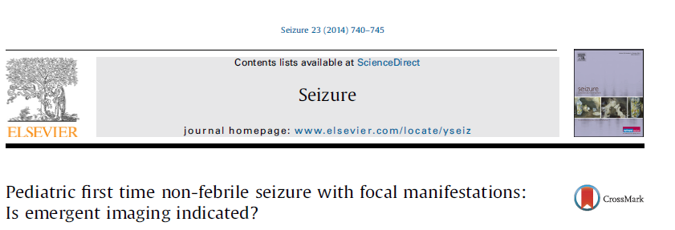

Slide 46
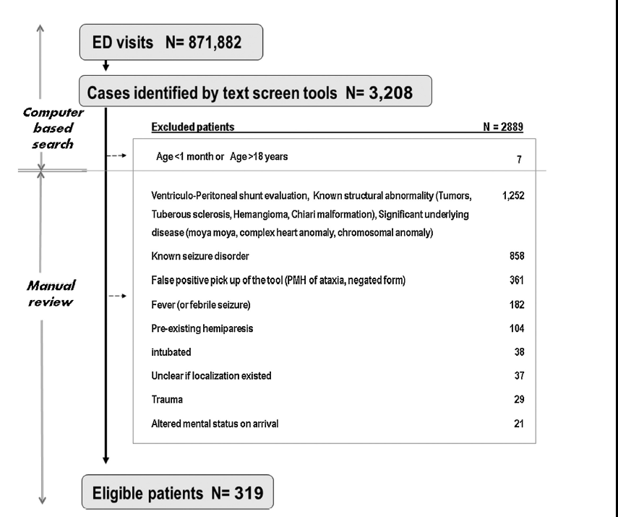

Slide 47
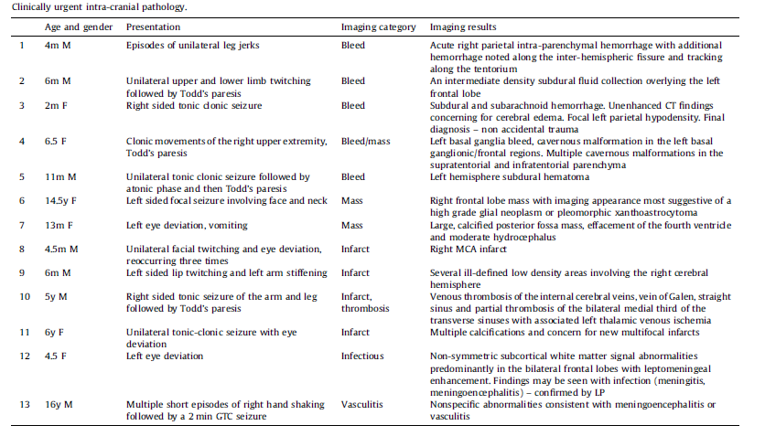
a large retrospective cohort of children with first time non-febrile seizure with focal manifestations evaluated in the ED of a single center over an 18-year period with a 4% prevalence of clinically urgent intracranial pathology
our data we suggest children less than 18 months should be considered for addition to imaging guidelines as an indication for emergent neuroimaging

Slide 48
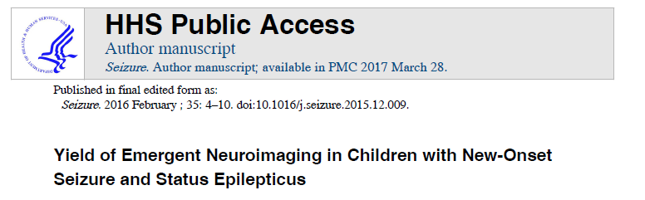
177 children presenting with new-onset seizure with status epilepticus, of whom 170 (96%) had neuroimaging performed
abnormal findings were identified on neuroimaging in 64/177
minority of children with new-onset seizures presenting with status epilepticus have urgent or emergent intracranial pathology identified on neuroimaging
clinicians should strongly consider emergent neuroimaging in these children
magnetic resonance imaging is the preferred imaging modality when available and safe

Slide 49
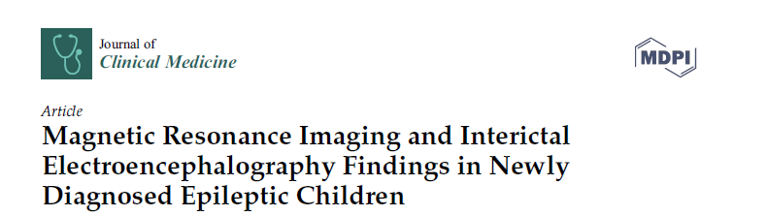
IED can be unrelated to MRI findings
focal IED were not statistically concordant with the structural lesions detected by MRI
for the cases with multifocal discharges revealed by interictal EEG, the rate of abnormalities detected using MRI was 68%
detecting abnormalities using MRI in patients with multifocal IED does support the necessity of the use of MRI in early diagnosis stages
J Clin Med 2018;7:134; doi:10.3390/jcm7060134

Slide 50

Ερωτήσεις ?

Slide 51
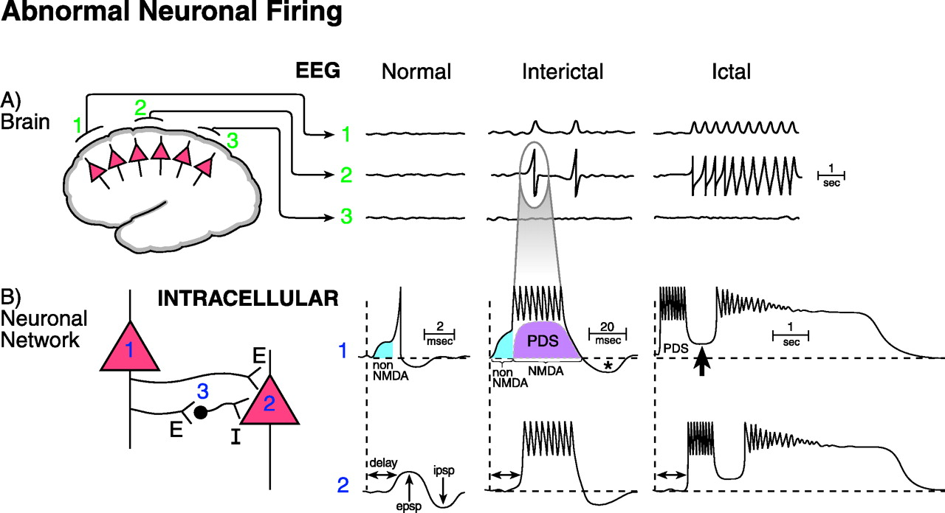
Επιληπτική δραστηριότητα

Slide 52
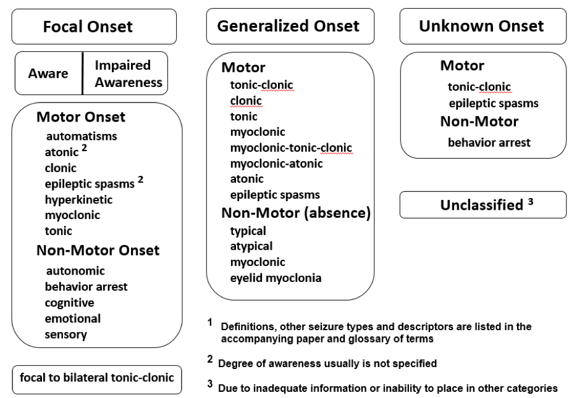
Είδη επιληπτικών κρίσεων

